Slide 1

Škole u doba reformacije
(i nešto kasnije)

Slide 2
Protestantske škole
  nakon reformacije, odvajanje od Crkve
  važna uloga latinskog (Erazmo, Melanchthon)
Isusovačke škole
  sličan program kao i protestantske
  Ratio atque institutio studiorum Societatis Jesu 1599. - ujednačenost
Nastaje „naš” kanon
Latinski se predaje čak i onima koji ga kasnije neće trebati
  visoka razina obrazovanja – velika količina vremena
    „robovanje” Ciceronu
    predstave – oponašanje svakodnevnog govora
  porast produkcije novolatinske književnosti
  narodni jezici također razvijaju sve viši standard

Slide 3
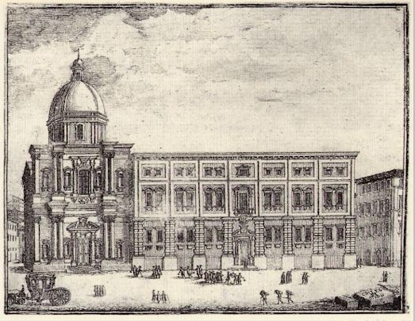
Prva isusovačka škola za laike – Messina, 1548
Francesco Sicuro - Maria Accascina, Pubblico dominio, https://commons.wikimedia.org/w/index.php?curid=2538524

Slide 4
Isusovci u Hrvatskoj
Već u 16. st. Nicolas Bobadilla (1511-1590) boravi u Zadru i Dubrovačkoj Republici
Rezidencija u Dubrovniku otvara se u prvom desetljeću 17. st.
  isusovačke gimnazije osnovane u Zagrebu (1607.), Rijeci (1627.), Varaždinu (1636.), Požegi (1707.) i Osijeku (1729.) te u Lepoglavi (1582. osnovali pavlini, 1644. preuzeli isusovci)
Prvi Hrvati isusovci: Stjepan Demitreus (Demitrević) i Toma Zdelarić (djelovali izvan Hrvatske)
  Zdelarić prvi hrv. isusovački dramatičar
1669. car i kralj Leopold I. isusovačkoj Akademiji u Zagrebu dodijelio sveučilišna prava i povlastice = utemeljenje zagrebačkoga sveučilišta
Normiranje hrvatskog jezika i gramatike (17-18.st.)
  Jakov Mikalja (Blago jezika slovinskoga illi Slovnik u komu izgovaraju se rječi slovinske latinski i dijački, 1651, De institutione grammatica pro Illyricis accommodata, prva hrv. obrada lat. gramatike Manuela Álvaresa, 1637)
  Juraj Habdelić (Dictionar ili reči slovenske zvekšega v kup zebrane, v red postavljene i dijačkemi zlahkotene, 1670)
  Pavao Ritter Vitezović (školovan kod isusovaca; Lexicon Latino-Illyricum 2000)
  Ardelio Della Bella (Dizionario italiano-latino-illirico, 1728)
  Franjo Sušnik i Andrija Jambrešić (Lexicon latinum interpretatione illyrica, gemanica, et hungarica locuples, 1742)

Slide 5
RANI NOVI VIJEK

Slide 6
Uloga latinskog u 18.st.
Za ceremonijalne prilike
  Prigodne pjesme, govori...
Za znanstvene publikacije (doktorske disertacije)
  Medicina, pravo, biologija, farmacija... > potreba za ujednačenošću termina
Birokracija
  U višejezičnim državnim uređenjima, radi sporazumijevanja
  Pitanje stvarnog znanja – formulaičnost izraza

Slide 7
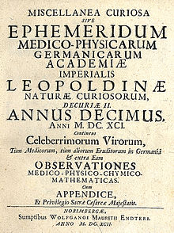
Nacionalne akademije
Razvoj narodnih jezika i standardizacija
  Accademia della Crusca – 1583
  Nederduytsche Academie - 1617
  Académie française – 1635
  Academia Naturae Curiosorum (Leopoldina) – 1652
  Royal Society of London for Improving Natural Knowledge – 1660
    Philosophical Transactions na engleskom, ali strani znanstvenici mogu i na lat.
  Kurfürstlich-Brandenburgische Societät der Wissenschaften – 1700
    Publikacije na lat., od 1745. na francuskom!
  Real Academia Española – 1713
  Российская академия наук – 1725
  Královská česká společnost nauk – 1784
  Svenska Akademien – 1786
  Akademija složnih (dei concordi) – Dubrovnik 16.st.
  17/18.st. Akademija isprazni(je)h (otiosorum) u Dubrovniku, Accademia degli Incaloriti u Zadru – književna društva
Notes:
U našima su dosta podjednako zastupljeni hrvatski i latinski (i talijanski)
Societas Latina – Jena 1734, za promociju latinskog
Leopoldina - Schweinfurt (Bavarska) 1652, Academia Naturae Curiosorum
By Wolfgang Michel - Title page of Miscellanea Curiosa, Anno 1692 (Collection W. Michel, Fukuoka), Public Domain, https://commons.wikimedia.org/w/index.php?curid=19623858

Slide 8

Prosvjetiteljstvo
Oko pol. 18. st. brigu o školovanju sve više preuzimaju države
  1773. raspuštanjem isusovačkog reda dobivaju infrastrukturu
  Cilj obrazovanja je „javno dobro” (bonum publicum), stvaranje sposobnih i korisnih podanika (a ne „svjetski poznatih znanstvenika”)
  Johann Ignaz von Felbiger (pruski ministar, reformator školstva, 1724-1788):
    krajnji je cilj obrazovanja oblikovati duše na slavu Božju, oruđe Njegove nebeske volje, sposobne članove Njegove Crkve, časne podanike vladaru, korisne građane države, baštinike raja i uživatelje vječne sreće
  Ratio educationis ... 1777.
Notes:
Citat o znanstvenicima je Kaunitzov, ali i Josip II ima sličnu misao

Slide 9
Neohumanizam
Prosvjetiteljski (sekularni) pokret u njemačkim zemljama, u kojem su klasični jezici model stvaranja uglađene osobe (ali bez komunikacije na njima)
  Obnavljanje interesa za grčki jezik i civilizaciju (primat; prijevodi Homera)
  vodeći pogled na obrazovanje do 1800.
Važnost klasične filologije i lingvistike > znanje o jezicima, usavršavanje vještina neovisnih o korištenju jezika
Učenje jezika postaje obrazovno sredstvo, ne cilj
  Ne treba gubiti vrijeme na retoriku i poeziju
  Protiv spontanog govorenja latinskog (treba ga učiti na novolatinskim tekstovima za stvarnu primjenu > pisanu)
Notes:
Johann Matthias Gesner, 1715 – Institutiones rei scholasticae; 1756. Primae lineae isagoges in eruditionem universalem = lat. se treba koristiti u znanstvenim raspravama gdje postoje neslaganja, inače će gluplji vidjeti da se pametniji ne mogu složiti i zapasti u nihilizam

Slide 10
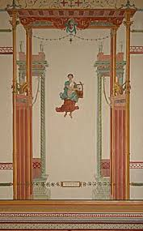
Prijelaz 18/19. st.
U Europi latinski gubi praktičnu primjenu (jezik međunarodnog sporazumijevanja postaje većinom francuski)
Poznavanje klasičnih jezika postaje znak obrazovanja
  Intenzivno se uči u školi, iako neće koristiti kasnije (kao jezik)
Gramatike 19.st. pokazuju dvije stvari:
  Latinski se ne koristi u praksi (normiranje pisanja)
  Latinski se smatra primjerom logičnog jezika i korisnost mu je slična onoj koja se postiže matematikom (vježbanje mozga, ne književnih vještina)
  Objašnjava se na narodnom jeziku

Slide 11
Kristóf Niczky, «Allergehorsamste Meynung, wie die Gymnasia in dem Königreich Ungarn zum grossen Vortheil und Nuzen des Staats könnten eingerichet werden», 1769.
Ako je netko u stanju razumjeti njemačke, francuske i talijanske pjesnike te uživa u čitanju djela tih istaknutih autora iako sam ne piše poeziju, ne razumijem zašto netko tko je učio latinski ne bi razumio Horacija, Vergilija, Ovidija i ostale izvrsne pjesnike, uzdižući svoj um, a da sam ne postane pjesnikom i da ne žrtvuje cijelu godinu, ili više, prije nego ga se pripusti na nastavu retorike? Svi mi koji smo završili latinske škole na postojeći način, morali smo učiti pjesništvo barem godinu dana. Međutim, od 1000 takvih studenata, jedva ih je 20 koji opravdano mogu ponijeti ime pjesnika. Stoga možemo reći da je ta godina protekla in spem oblivionis.

Slide 12
Specifični problemi Ugarske

Slide 13
Škole u Ugarskoj
Većinom vode isusovci i pijaristi
  Luterani imaju pet liceja u Mađarskoj i Slovačkoj, a kalvinisti u Mađarskoj i Rumunjskoj
Osnovni su predmeti principia catechetica, povijest, zemljopis i šest godina latinskog
  Razredi:
  minor parva, maior parva, grammatica, syntaxis, poesis, rhetorica
  ~ Ratio studiorum
Ugarski studenti vraćaju se sa stranih sveučilišta sumnjajući u doktrine i latinski kao pokazatelj obrazovanja
  Prijedlozi da se jedna godina latinskog zamijeni njemačkim

Slide 14
Opći školski red za njemačke normalne, glavne i trivijalne škole (Die Allgemeine Schulordnung für die deutschen Normal-, Haupt- und Trivialschulen), 1774.
Ratio educationis 1777.
  Većinom za niže plemstvo i građanstvo
Kristóf Niczky predlaže preseljenje sveučilišta iz Trnave u Budim, za praktične znanosti (pravo i medicinu)
  Sveučilište se stvarno preselilo 1777., a onda 1786. u Peštu
Posebni status latinskog
  Multilingvalnost
  Ovisnost uprave o tom jeziku

Slide 15
Negotia publica intra ambitum Regnorum Dalmatiae, Croatiae et Slavoniae non alia, quam Latina Lingva etractantur. Usum Latinae Lingvae in Regnis Dalmatiae, Croatiae et Slavoniae vetustissimum, cujus initia ad Romanos plurium Coloniarum, in Dalmatia et in Pannonia Interamnensi Fundatores referri possunt.
Josip Kušević (De municipalibus juribus et statutis regnorum Dalmatiae, Croatiae et Slavoniae, 1830)
Latinski je hrvatsko municipalno pravo!

Slide 16
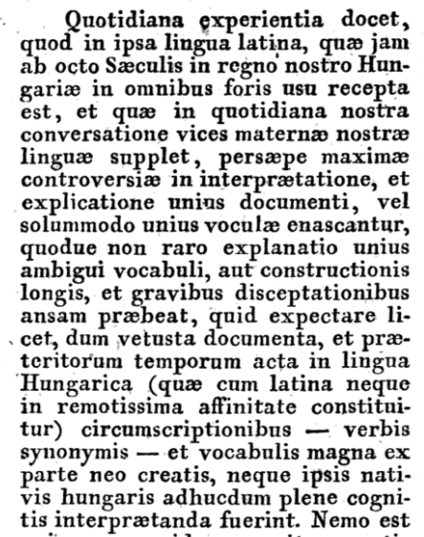
Franjo Vojkffy, Dissertatio de introducenda in regno Hungariae, et regnis, ac provinciis eidem adnexis in cunctis negotiis publicis lingua hungarica, Zagreb, 1832; p. 7

